Slide 1
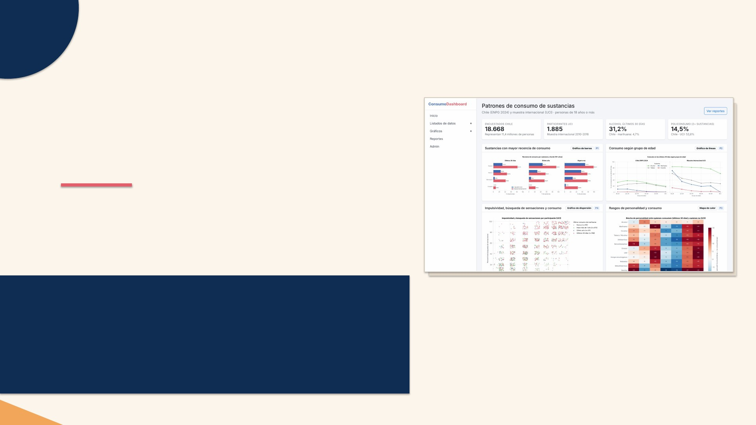
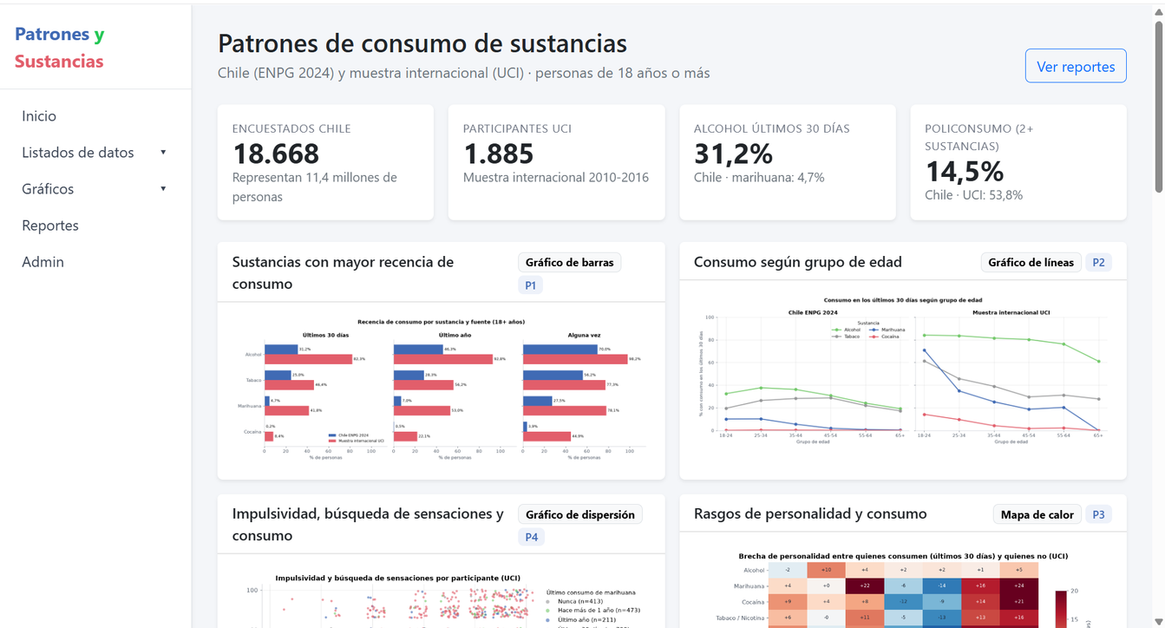
PATRONES
Y SUSTANCIAS
Del notebook a un dashboard web en Django
Taller de Visualización de Datos · Certamen 2
INTEGRANTES
Patrones y Sustancias · vista de inicio
Ignacio Cruz · Antonia Espinoza
Andrés Pérez · Juan Diego Smith
PROFESOR
Cristian García

Slide 2
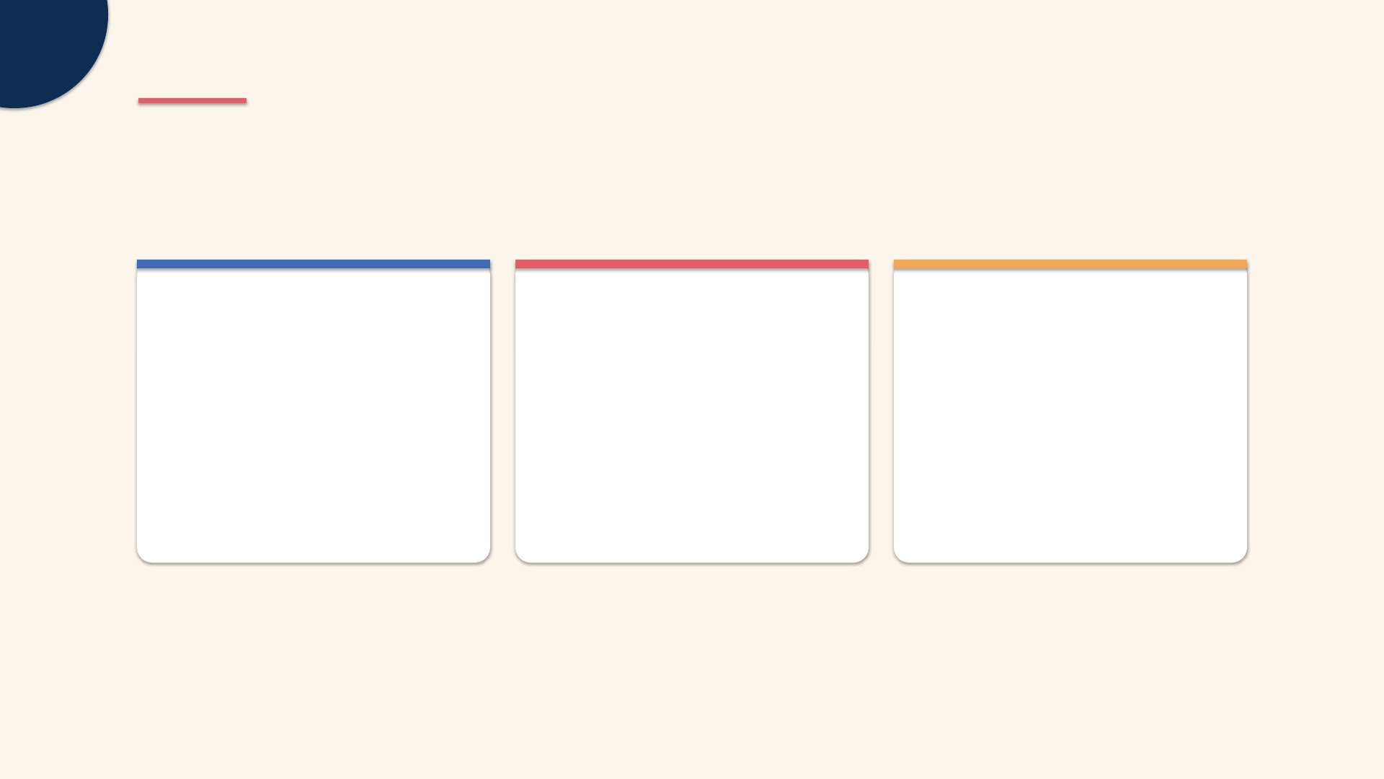
02
CONTEXTO DEL PROYECTO
¿A qué grupo dirigiríamos una campaña de prevención si tuviéramos que decidir solo con datos?
18.668
1.885
31,2 %
PERSONAS ENCUESTADAS
PARTICIPANTES UCI
DE LOS ADULTOS EN CHILE
ENPG 2024 · SENDA. Encuesta probabilística que representa a 11,4 millones de chilenos de 12 a 65 años.
Drug Consumption (UCI). Agrega lo que Chile no mide: 7 rasgos de personalidad e impulsividad.
consumió alcohol en los últimos 30 días. Marihuana: 4,7 %. El consumo no es homogéneo.
Problema: en el Certamen 1 los hallazgos quedaron dentro de un notebook — útiles para analistas, pero difíciles de consultar para quien diseña prevención. Faltaba una herramienta navegable que muestre los datos a cualquier usuario.
Patrones y Sustancias · Taller de Visualización de Datos · Certamen 2

Slide 3
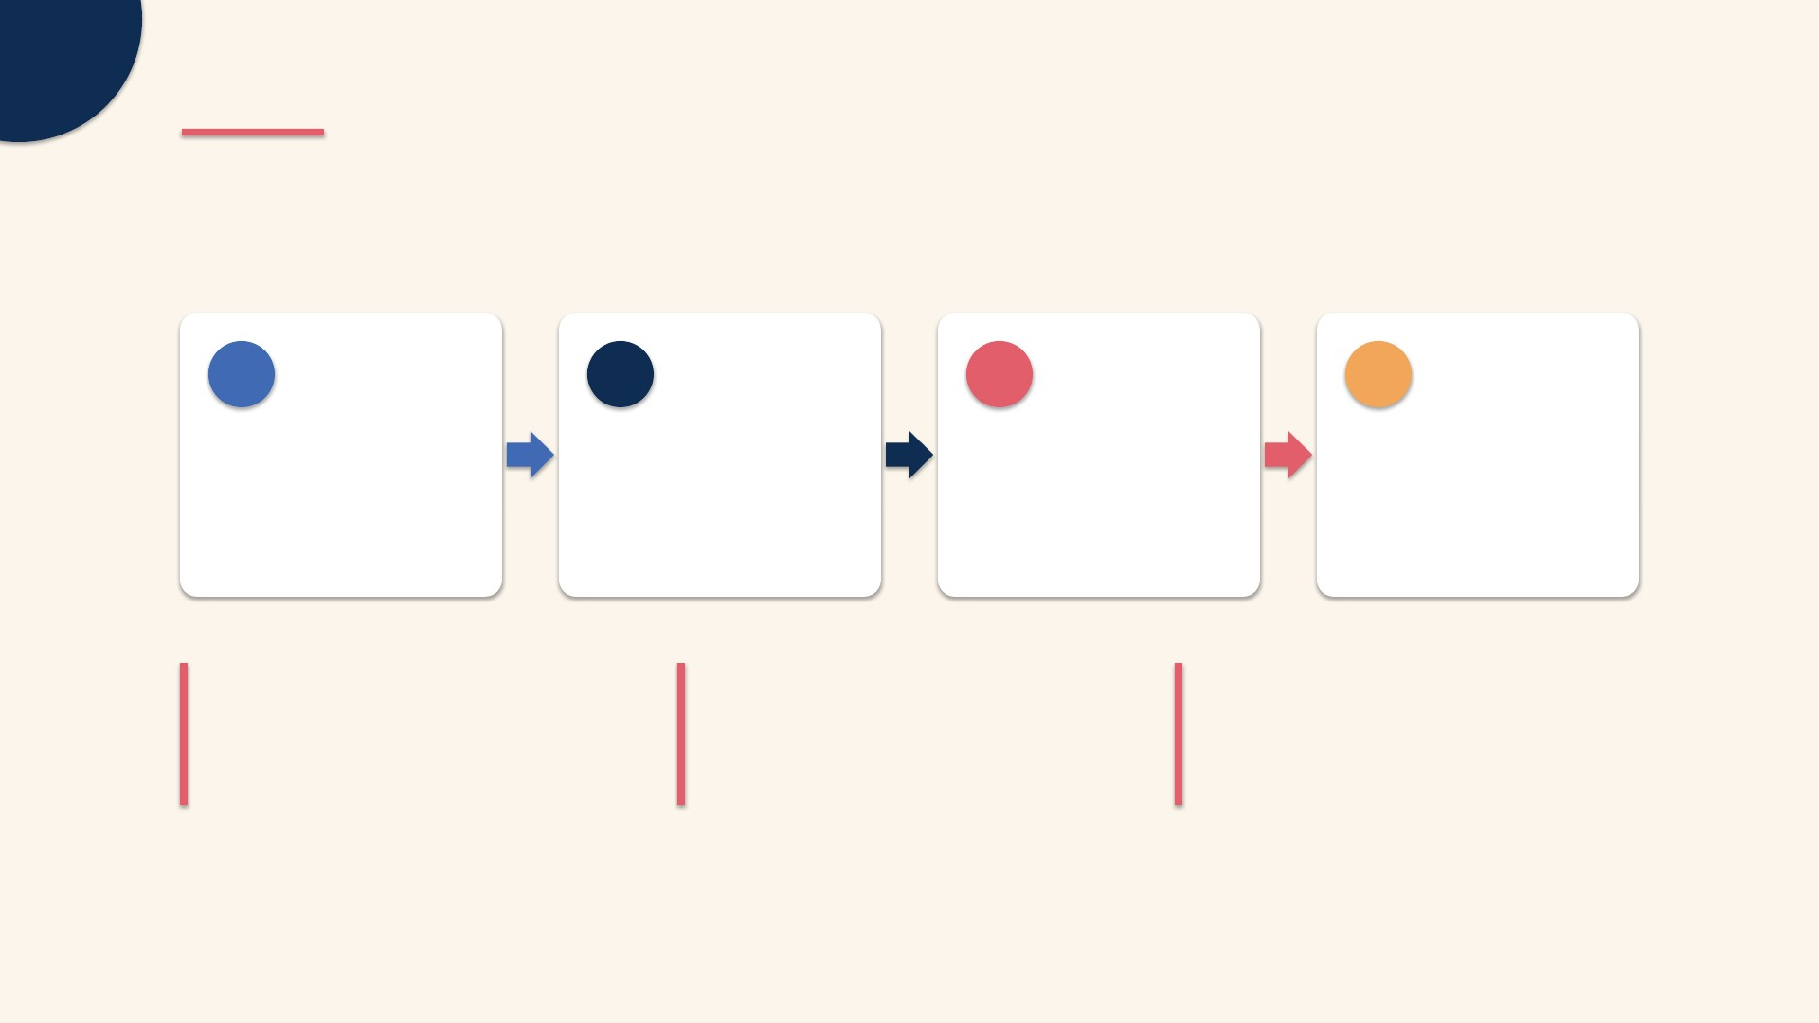
03
SOLUCIÓN: DASHBOARD EN DJANGO
Llevamos la misma limpieza y análisis del notebook a una aplicación web con Django 5.1, sin recalcular a mano ni copiar gráficos.
1
2
3
4
DATOS
ANÁLISIS
VISTAS
PLANTILLAS
drug_consumption.data
enpg_2024_reducida.csv
analisis.py
limpieza · recencia · policonsumo
views.py
tablas + gráficos Matplotlib
HTML + Bootstrap
menú y navegación
REPRODUCIBLE
NAVEGABLE
ESCALABLE
Mismos datos y reglas que el notebook: los números coinciden.
2 menús desplegables: 3 listados y 6 gráficos con explicación.
Cada gráfico es una función; agregar uno es una ruta y una vista.
Patrones y Sustancias · Taller de Visualización de Datos · Certamen 2

Slide 4
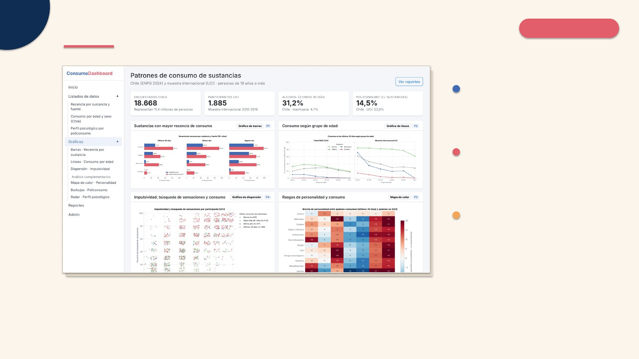
04
MENÚ PRINCIPAL Y NAVEGACIÓN
Criterios 1 y 9
DOS DESPLEGABLES
Listados de datos
3 tablas: recencia, edad-sexo y perfil psicológico
Gráficos
barras, líneas y dispersión + 3 análisis complementarios
Navegación
cada opción usa {% url %} y lleva a su propia ruta y vista; "Volver al inicio" en todas las páginas
Patrones y Sustancias · Taller de Visualización de Datos · Certamen 2

Slide 5
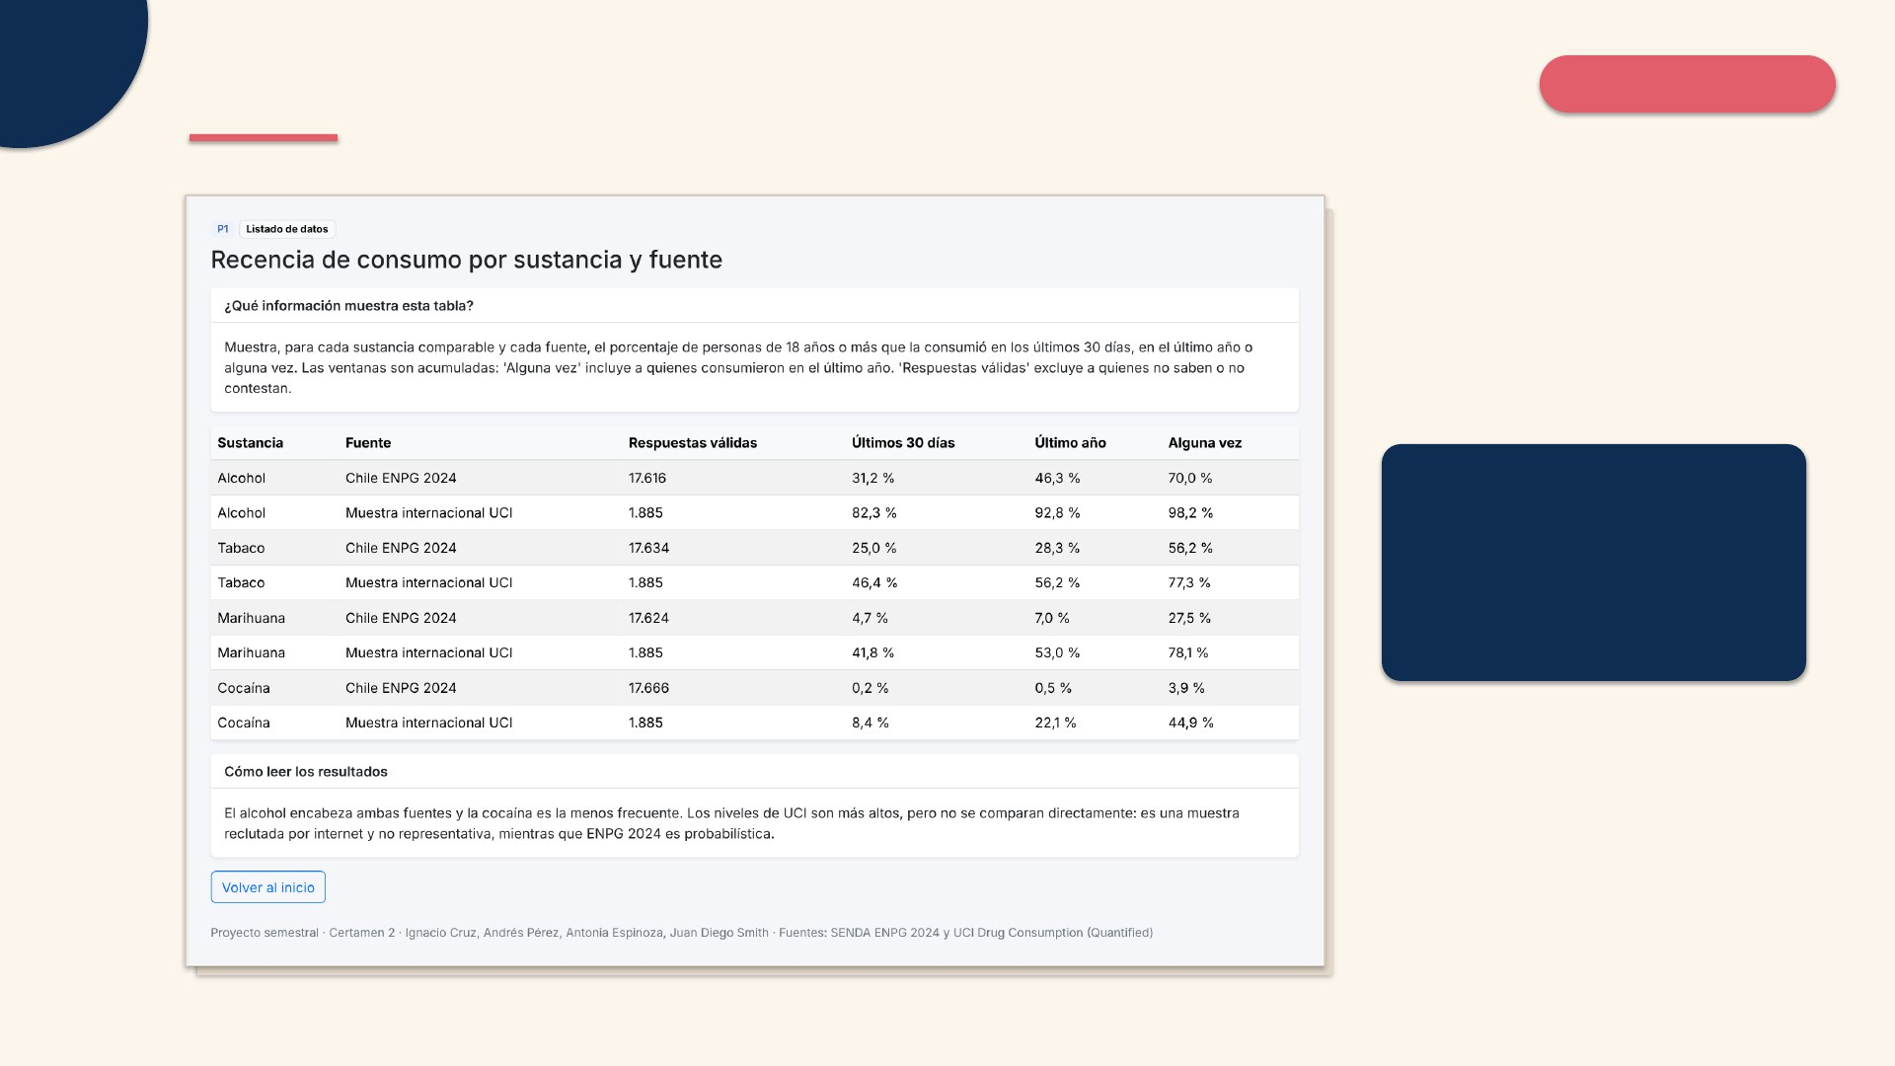
05
LISTADO 1 · RECENCIA POR SUSTANCIA
Criterio 2
¿QUÉ MUESTRA?
% de adultos que consumió cada sustancia en 30 días, último año o alguna vez, separado por fuente.
4 de 4
sustancias siguen el mismo orden en Chile y UCI
LECTURA CLAVE
Alcohol > tabaco > marihuana > cocaína en ambas fuentes. Comparamos el orden, no los niveles: UCI no es representativa.
Patrones y Sustancias · Taller de Visualización de Datos · Certamen 2

Slide 6

06
LISTADO 2 · CONSUMO POR EDAD Y SEXO
Criterio 3
¿QUÉ MUESTRA?
12 grupos de edad × sexo (ENPG 2024): % de consumo en 30 días por sustancia y % de policonsumo.
26,7 %
de los hombres de 25-34 años consumió 2+ sustancias en el último mes
LECTURA CLAVE
Los hombres superan a las mujeres en todos los tramos; marihuana y policonsumo se concentran entre 18 y 34 años.
Patrones y Sustancias · Taller de Visualización de Datos · Certamen 2

Slide 7

07
LISTADO 3 · PERFIL PSICOLÓGICO
Criterio 4
¿QUÉ MUESTRA?
Percentil promedio de 7 rasgos según cuántas sustancias consumió cada participante UCI en 30 días.
67,7
percentil de búsqueda de sensaciones en el grupo de 3-4 sustancias (vs 35,6 sin consumo)
LECTURA CLAVE
A más policonsumo, más apertura, impulsividad y búsqueda de sensaciones; menos responsabilidad.
Patrones y Sustancias · Taller de Visualización de Datos · Certamen 2

Slide 8
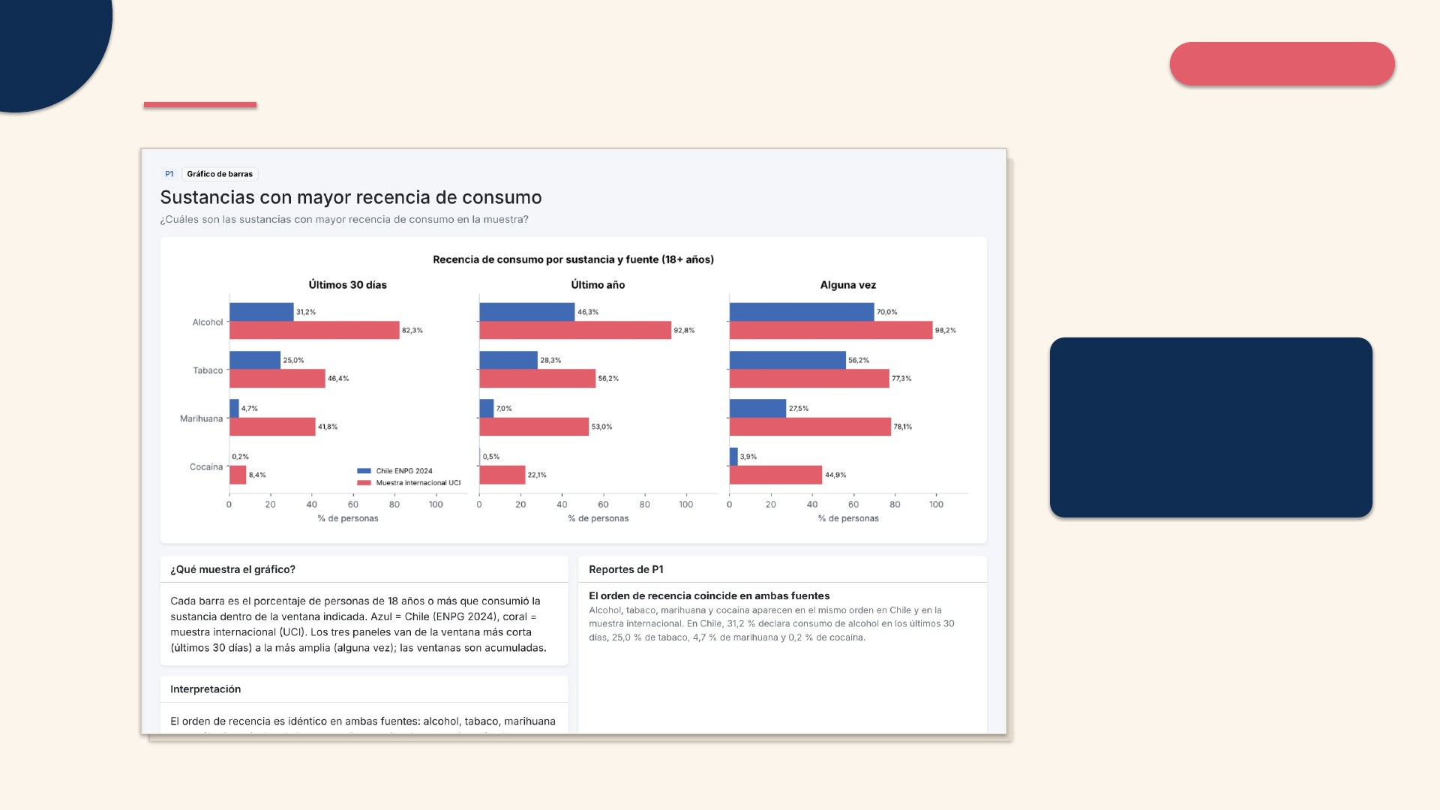
08
GRÁFICO DE BARRAS · RECENCIA
Criterio 5
¿QUÉ MUESTRA?
Barras horizontales por sustancia en 3 ventanas de tiempo. Azul = Chile, Rojo = muestra internacional.
82,3 %
alcohol 30 días en UCI vs 31,2 % en Chile
LECTURA CLAVE
El orden es idéntico en ambas fuentes. La brecha de nivel refleja la metodología de cada muestra, no "más consumo".
Patrones y Sustancias · Taller de Visualización de Datos · Certamen 2

Slide 9

09
GRÁFICO DE LÍNEAS · EDAD
Criterio 6
¿QUÉ MUESTRA?
Una línea por sustancia: % de consumo en 30 días en cada grupo de edad. La pendiente muestra la tendencia.
10,1 %
marihuana en Chile a los 25-34 años; cae casi a cero sobre los 65
LECTURA CLAVE
La edad es la variable que más ordena el consumo: marihuana y cocaína bajan con fuerza; alcohol es más estable.
Patrones y Sustancias · Taller de Visualización de Datos · Certamen 2

Slide 10
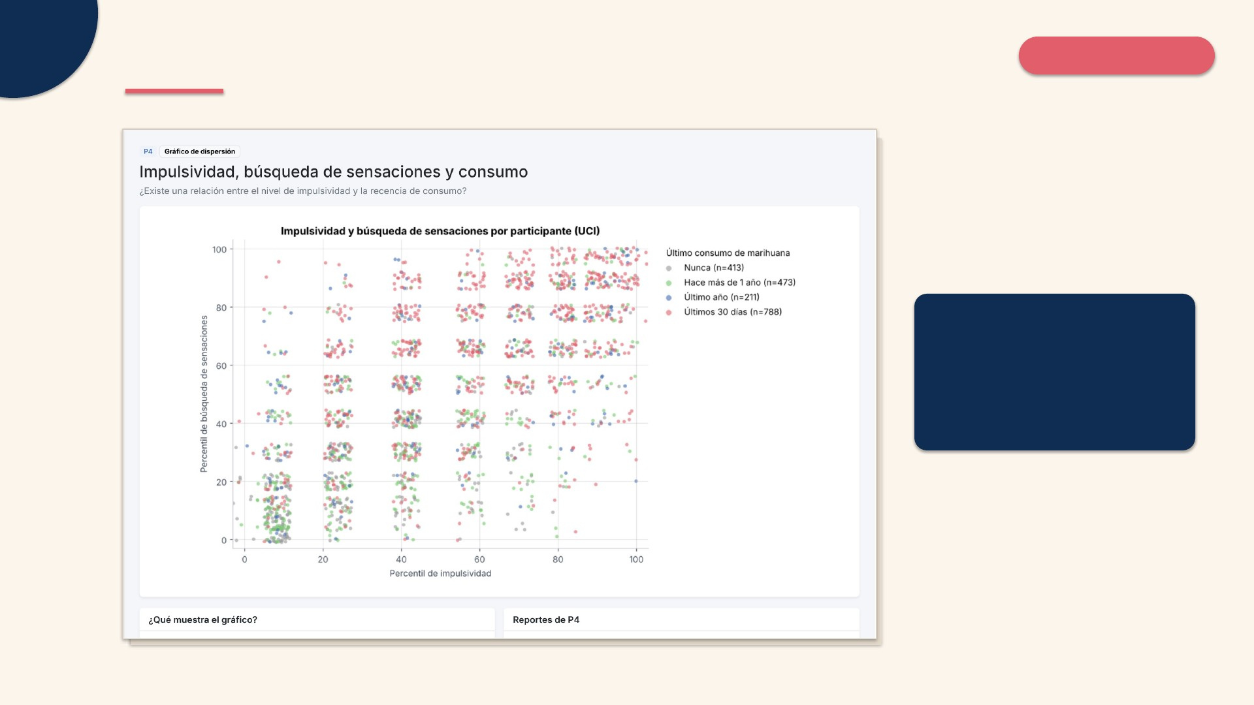
10
GRÁFICO DE DISPERSIÓN · IMPULSIVIDAD
Criterio 7
¿QUÉ MUESTRA?
Cada punto es un participante UCI: impulsividad (X) vs búsqueda de sensaciones (Y); color = último consumo de marihuana.
r ≈ 0,62
correlación entre impulsividad y búsqueda de sensaciones
LECTURA CLAVE
El consumo reciente (coral) se concentra arriba a la derecha. Es asociación, no causa: hay mucho solapamiento.
Patrones y Sustancias · Taller de Visualización de Datos · Certamen 2

Slide 11
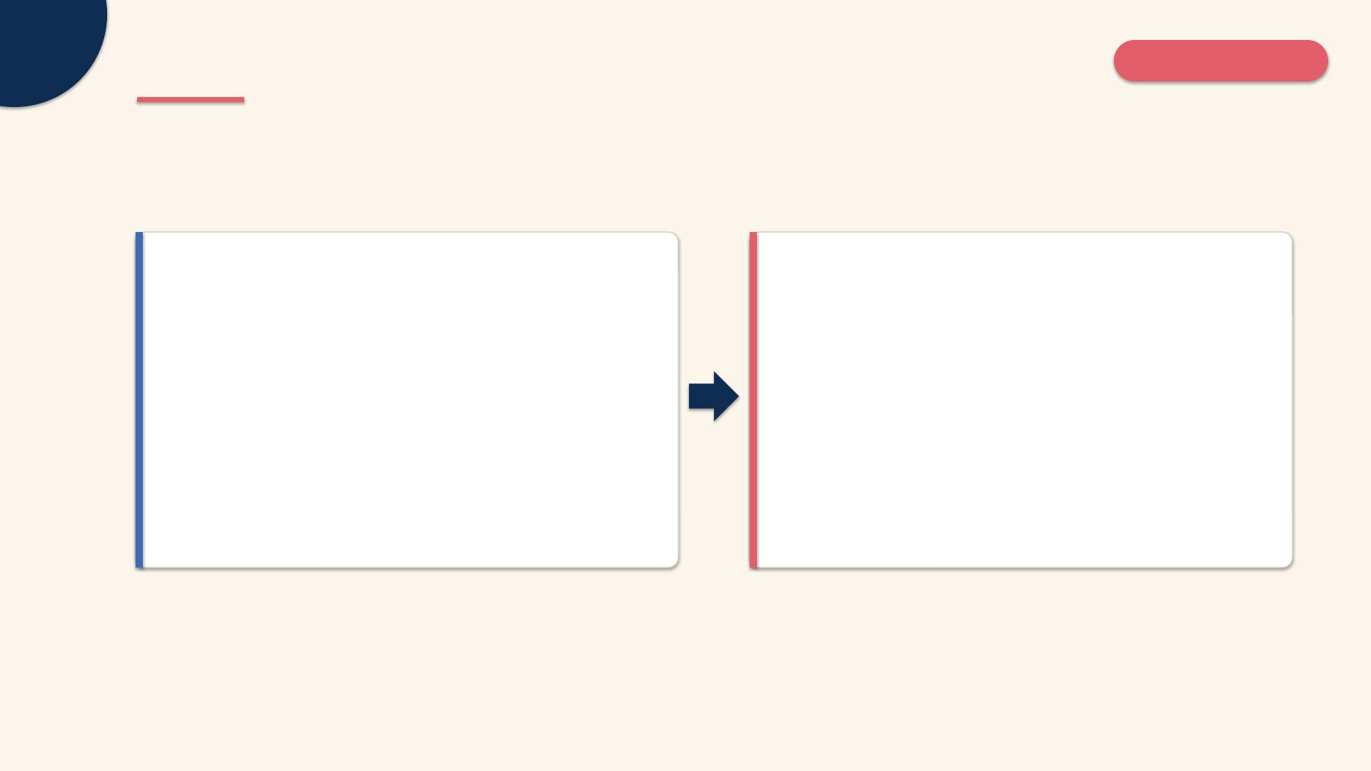
11
DE LA VISTA A LA PLANTILLA
Criterio 8
Los datos nunca se escriben en el HTML: la vista los calcula y los envía como contexto con render().
VISTA (Python)
PLANTILLA (HTML)
# dashboard/views.py
def _mostrar_listado(request, nombre_ruta):
info = LISTADOS[nombre_ruta]
columnas, filas = info["funcion"]()
contexto = {"info": info,
"columnas": columnas,
"filas": filas}
return render(request,
"dashboard/listado.html", contexto)
<!-- templates/dashboard/listado.html -->
{% for columna in columnas %}
<th>{{ columna }}</th>
{% endfor %}
{% for fila in filas %}
<tr>{% for valor in fila %}
<td>{{ valor }}</td>
{% endfor %}</tr>
{% endfor %}
Lo mismo en los gráficos: graficos.py dibuja con Matplotlib, figura_a_base64() convierte el PNG a texto y la vista lo envía como {{ grafico }} para que la plantilla lo muestre en un <img>.
Patrones y Sustancias · Taller de Visualización de Datos · Certamen 2

Slide 12
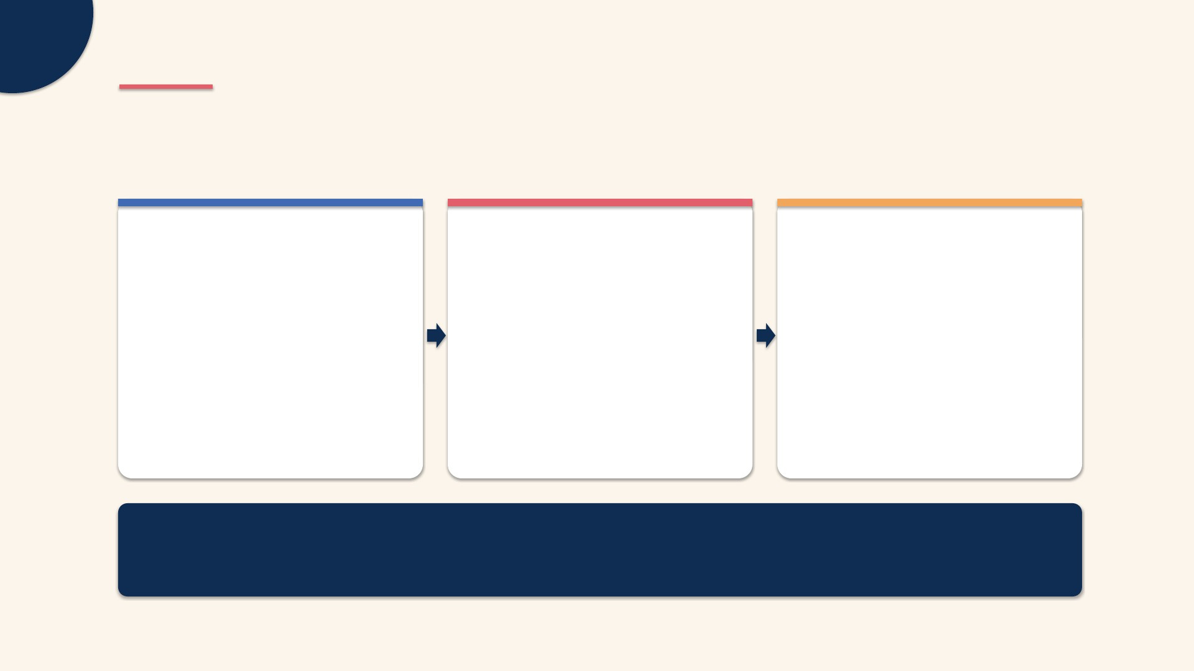
12
CONCLUSIÓN
Segmentar importa: edad, sexo, sustancia y personalidad muestran patrones que un promedio general esconde.
OBJETIVO
RESULTADO
APORTE DE LA SOLUCIÓN
Identificar patrones de consumo y las características asociadas a mayor recencia.
Alcohol lidera en ambas fuentes · la edad ordena el consumo · el policonsumo se concentra en hombres de 18-34 · impulsividad y búsqueda de sensaciones se asocian a consumo reciente.
Un dashboard navegable que deja estos hallazgos a un clic: 3 listados, 6 gráficos y su explicación, con los mismos datos del notebook.
Recomendación: pasar de campañas generales a prevención segmentada, priorizando a hombres de 18 a 34 años y diferenciando el mensaje para alcohol y marihuana. Límite: UCI no representa a Chile; la personalidad es una línea para futuros estudios nacionales, no una política.
Patrones y Sustancias · Taller de Visualización de Datos · Certamen 2

Slide 13

13
BIBLIOGRAFÍA
Norma APA 7.ª ed.
Django Software Foundation. (2024). Django (Versión 5.1) [Software]. https://www.djangoproject.com
Fehrman, E., Egan, V., & Mirkes, E. (2016). Drug consumption (quantified) [Conjunto de datos]. UCI Machine Learning Repository. https://doi.org/10.24432/C5TC7S
Fehrman, E., Muhammad, A. K., Mirkes, E. M., Egan, V., & Gorban, A. N. (2017). The five factor model of personality and evaluation of drug consumption risk. En F. Palumbo et al. (Eds.), Data science (pp. 231–242). Springer. https://arxiv.org/abs/1506.06297
Harris, C. R., Millman, K. J., van der Walt, S. J., et al. (2020). Array programming with NumPy. Nature, 585(7825), 357–362. https://doi.org/10.1038/s41586-020-2649-2
Hunter, J. D. (2007). Matplotlib: A 2D graphics environment. Computing in Science & Engineering, 9(3), 90–95. https://doi.org/10.1109/MCSE.2007.55
McKinney, W. (2010). Data structures for statistical computing in Python. En Proceedings of the 9th Python in Science Conference (pp. 56–61). https://doi.org/10.25080/Majora-92bf1922-00a
Otto, M., Thornton, J., & Bootstrap contributors. (2025). Bootstrap (Versión 5.3) [Software]. https://getbootstrap.com
Servicio Nacional para la Prevención y Rehabilitación del Consumo de Drogas y Alcohol [SENDA]. (2025). Décimo Sexto Estudio Nacional de Drogas en Población General de Chile 2024. Ministerio del Interior. https://www.senda.gob.cl
Patrones y Sustancias · Taller de Visualización de Datos · Certamen 2

Slide 14

¡GRACIAS!
¿Preguntas sobre el código o los datos?
Repositorio del proyecto en GitHub · Django 5.1 · pandas · Matplotlib

